Slide 1
EquipRent Enterprise
PROPOSAL PENAWARAN · OKTOBER 2026
Rp100.000.000
fixed price · all-in
Sistem terintegrasi untuk rental & penjualan alat berat: sewa & jual, logistik, pembelian, keuangan, akuntansi dan pajak dalam satu platform.
Diajukan kepada
Disusun oleh
[Nama Perusahaan Klien]
Tim IT EquipRent
Notes:
Buka dengan konteks: ini penawaran pembuatan sistem EquipRent Enterprise untuk [nama klien]. Nilai investasi langsung ditampilkan supaya transparan sejak awal; rinciannya ada di bagian Investasi.

Slide 2
Satu sistem untuk seluruh alur bisnis rental & jual alat berat, dari order pelanggan sampai laporan pajak.
RINGKASAN
8
6
5 bln
100 jt
modul terintegrasi
peran pengguna
sampai go-live
fixed price, all-in
Sewa & jual, tagihan, logistik, pembelian, kas, akuntansi, pajak
Hak akses per peran, ubah data lewat persetujuan
Lalu 4 bulan pendampingan & maintenance
Termasuk server 1 tahun, training, migrasi data
Prototype 68 halaman sudah bisa dicoba sebelum kontrak, jadi alur dan tampilan bisa disepakati sejak awal.
EquipRent Enterprise · Proposal 2026 · 02
Notes:
Empat angka yang perlu diingat klien: 8 modul, 9 peran, 5 bulan sampai go-live, 100 juta all-in. Tekankan bahwa prototype sudah ada sehingga risiko salah paham kebutuhan kecil.

Slide 3




Operasional berjalan, tapi datanya terpisah-pisah
MASALAH YANG KAMI LIHAT
Data tercecer di kertas & Excel
Pengiriman sulit dipantau
Order, surat jalan dan stok dicatat terpisah, sulit dicocokkan dan diaudit.
Posisi alat, estimasi tiba dan keterlambatan ekspedisi baru diketahui belakangan.
Tagihan & piutang lambat
Pembukuan & pajak manual
Rekap sewa dihitung manual; piutang lewat jatuh tempo tidak terlihat saat order baru di-ACC.
Jurnal, neraca, laba rugi dan PPN / PPh 23 disusun ulang dari laporan kas setiap periode.
EquipRent Enterprise · Proposal 2026 · 03
Notes:
Sesuaikan contoh dengan kondisi klien. Empat masalah ini masing-masing dijawab oleh satu kelompok modul di slide berikutnya.

Slide 4
Satu alur, dari order sampai laporan pajak
SOLUSI
01
02
03
04
Pelanggan & Proyek
Order Sewa / Jual
Persetujuan Order
Surat Jalan & Ekspedisi
Pelanggan memuat proyek, sewa & jual
Langsung dari customer: nama alat, qty, harga satuan
Setelah pelanggan & proyek dicek
SJ → estimasi → berangkat → posisi → serah terima
05
06
07
08
Pemulangan & Inspeksi
Rekap Tagihan & Invoice
Pembayaran & Kas
Akuntansi & Pajak
Dari stok proyek; alat rusak didata & diklaim
Bon biru / merah, rekonsiliasi bank
Jurnal, neraca, laba rugi, XML Coretax
Otomatis dari SJ; kasus khusus manual
Setiap langkah mengisi data untuk langkah berikutnya, jadi tidak ada input ulang.
EquipRent Enterprise · Proposal 2026 · 04
Notes:
Ceritakan alur dari kiri atas ke kanan bawah. Poin kunci: data mengalir otomatis, misalnya invoice yang dibayar langsung masuk buku kas, lalu jurnal, lalu laporan pajak.

Slide 5
Operasional: sewa & jual, tagihan, logistik, pembelian
CAKUPAN SISTEM · 1 / 2
Pelanggan, Proyek & Order
Tagihan & Piutang
Logistik & Stok
Pembelian
Rekap tagihan otomatis dari surat jalan
Kasus khusus: rekap disusun manual
Invoice sewa, jual & klaim
Pembayaran cicilan / lunas
Surat jalan sewa, jual & pemulangan
Ekspedisi, kendaraan & pengemudi didata Logistik
Lama telat ekspedisi tercatat (dasar denda ke ekspedisi)
Inspeksi: daftar alat rusak → klaim
Stok gudang & stok proyek
Master vendor
PR disetujui langsung jadi PO
Term of payment & pajak
Uang muka, pelunasan, tempo
Pelanggan memuat proyek, sewa & jual
Proyek dengan kebutuhan alat & tenggat
Order dari customer: alat, qty, harga satuan
Disetujui setelah pelanggan & proyek dicek
Laporan: Rekap Project per order & per proyek
Laporan: Laporan Piutang & umur piutang
Laporan: Laporan Stok, Rekap Stok Proyek, keterlambatan
Laporan: Laporan Pembelian & Hutang Dagang
EquipRent Enterprise · Proposal 2026 · 05
Notes:
Semua fitur di slide ini sudah ada di prototype dan bisa didemokan langsung.

Slide 6
Keuangan: kas, akuntansi, pajak, administrasi
CAKUPAN SISTEM · 2 / 2
Kas & Bank
Akuntansi
Pajak
Administrasi
Bon biru (masuk) & bon merah (keluar)
Pindah dana antar rekening
Rekonsiliasi bank dari rekening koran
Bagan akun (COA) per bulan
Jurnal otomatis dari kas, invoice, pembelian
Buku besar & kertas kerja
Jurnal penyesuaian
PPN keluaran & masukan
PPh 23 dipotong & disetor
Ekspor XML untuk upload ke Coretax
6 peran & hak akses
Permintaan perubahan data dengan persetujuan
Notifikasi
Laporan: Laporan Kas per periode & rekening
Laporan: Laba rugi per proyek & neraca
Laporan: Rekap PPN & PPh 23 per masa
Laporan: Dasbor per peran & log aktivitas
EquipRent Enterprise · Proposal 2026 · 06
Notes:
Modul keuangan inilah yang membedakan dari aplikasi rental biasa: laporan kas langsung menjadi jurnal, neraca, laba rugi dan data pajak.

Slide 7



Setiap orang hanya melihat & mengerjakan bagiannya
KONTROL DATA
Admin
Logistik · ekspedisi & pengemudi
Staff Piutang
Finance
Accounting & Tax
Purchase
Ubah data lewat persetujuan
Persetujuan order
Jejak lengkap
Hanya Admin yang mengubah / menghapus. Staf mengajukan dengan catatan, disetujui Accounting, lalu dikerjakan Admin.
Order disetujui setelah pelanggan & proyek dicek. PR yang disetujui Finance langsung jadi PO.
Setiap transaksi mencatat siapa, kapan dan nomor dokumennya, siap untuk audit.
EquipRent Enterprise · Proposal 2026 · 07
Notes:
Peran bisa ditambah atau diubah oleh Admin dari menu Peran. Aturan persetujuan perubahan data mengikuti permintaan klien.

Slide 8
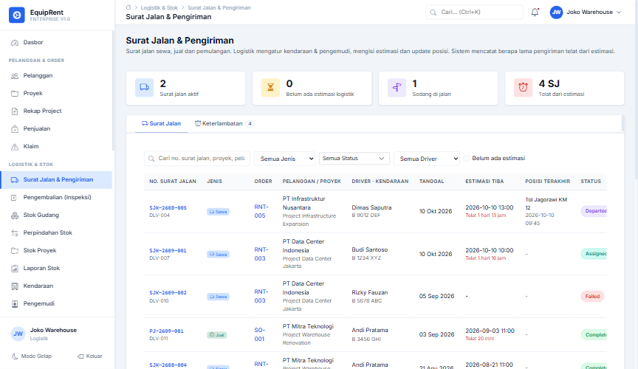
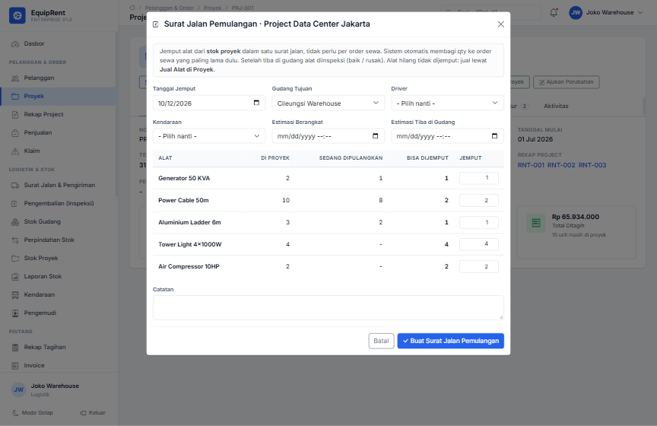
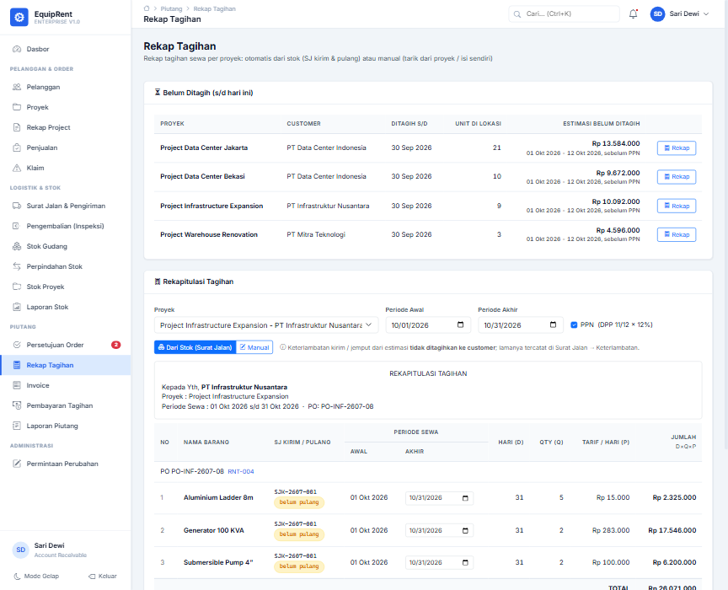
Prototype 68 halaman sudah bisa dicoba
BUKAN SEKADAR KONSEP
Surat Jalan & Ekspedisi
Pemulangan
Rekap Tagihan
Estimasi tiba, update posisi, lama telat ekspedisi
Dijemput dari stok proyek dalam satu surat jalan
Hari × qty × tarif harian dari surat jalan
Coba langsung: [link prototype] · login demo per peran tersedia
EquipRent Enterprise · Proposal 2026 · 08
Notes:
Ganti [link prototype] dengan alamat Netlify. Kalau presentasi tatap muka, lakukan demo singkat: buat order, ACC, buat surat jalan, rekap tagihan.

Slide 9
Aplikasi web, bisa dibuka dari mana saja
TEKNOLOGI
Komponen | Yang dipakai
Aplikasi | Laravel (PHP) + MySQL
Akses | Browser laptop & HP
Server | Cloud server, HTTPS / SSL
Backup | Otomatis harian
Keamanan | Login per pengguna, hak akses per peran
Pajak | Ekspor XML format Coretax
Tidak perlu instal. Kantor, gudang dan logistik memakai data yang sama lewat browser di laptop atau HP.
EquipRent Enterprise · Proposal 2026 · 09
Notes:
Satu stack saja: Laravel + MySQL. Prototype saat ini sudah disiapkan untuk dipindah ke Laravel.

Slide 10
Go-live di bulan ke-5, didampingi sampai bulan ke-9
JADWAL
Fase | Waktu | Kegiatan | Hasil
1. Analisis & desain final | Bulan 1 | Review prototype bersama, finalisasi alur & data | Desain disetujui
2. Modul operasional | Bulan 2–3 | Pelanggan, order sewa & jual, tagihan, logistik, stok | UAT tahap 1
3. Modul keuangan | Bulan 4 | Pembelian, kas & bank, akuntansi, pajak | UAT tahap 2
4. Go-live | Bulan 5 | Migrasi data, pelatihan per peran, mulai dipakai | Sistem berjalan
5. Pendampingan | Bulan 6–9 | Perbaikan bug, penyesuaian kecil, monitoring | Sistem stabil
EquipRent Enterprise · Proposal 2026 · 10
Notes:
Jadwal dihitung sejak kontrak ditandatangani dan uang muka diterima. UAT tahap 1 dan 2 sekaligus menjadi titik termin pembayaran.

Slide 11
Rincian biaya
INVESTASI
Komponen | Biaya (Rp)
Analisis kebutuhan & desain sistem | 8.000.000
Modul administrasi, peran & persetujuan | 8.000.000
Modul pelanggan, proyek, sewa & jual | 12.000.000
Modul logistik, stok, ekspedisi & klaim | 14.000.000
Modul tagihan, invoice & pembayaran | 10.000.000
Modul pembelian & hutang dagang | 8.000.000
Modul kas & bank, akuntansi, pajak | 14.000.000
Migrasi data & konfigurasi | 4.000.000
Pengujian (UAT) & go-live | 5.000.000
Server cloud, domain & SSL (1 tahun) | 6.000.000
Pelatihan pengguna per peran | 3.000.000
Pendampingan & maintenance 4 bulan | 8.000.000
Total | 100.000.000
Total, fixed price
Rp100.000.000
Tidak ada biaya tambahan selama cakupan tidak berubah
Harga belum termasuk PPN [jika ada].
EquipRent Enterprise · Proposal 2026 · 11
Notes:
Baris biru muda = pengembangan modul, total Rp66 juta. Angka per komponen adalah usulan; boleh digeser asal totalnya tetap 100 juta. Pastikan status PPN atas jasa ini sebelum dikirim.

Slide 12
Dibayar bertahap, mengikuti hasil kerja
TERMIN PEMBAYARAN
30%
30%
30%
10%
Rp30.000.000
Rp30.000.000
Rp30.000.000
Rp10.000.000
Saat kontrak ditandatangani
Lolos UAT tahap 1 (modul operasional)
Go-live, sistem dipakai harian
Akhir masa pendampingan 4 bulan
Termin terakhir sebagai jaminan: dibayar setelah sistem terbukti stabil.
EquipRent Enterprise · Proposal 2026 · 12
Notes:
Skema 30/30/30/10 mengurangi risiko klien: mereka membayar setelah melihat hasil. Bisa dinegosiasikan, misalnya 40/30/30 bila butuh uang muka lebih besar untuk server.

Slide 13
Yang termasuk dan yang tidak
CAKUPAN BIAYA
Termasuk
Tidak termasuk
Semua modul di proposal ini
Server cloud, domain & SSL tahun pertama
Migrasi data dari Excel / sistem lama
Pelatihan per peran & panduan pengguna
UAT, go-live, pendampingan 4 bulan
Perbaikan bug tanpa biaya selama pendampingan
Perangkat keras: laptop, HP, printer
GPS tracking otomatis & WhatsApp API
Integrasi langsung ke sistem DJP / bank
Fitur baru di luar proposal (dihitung terpisah)
Biaya server mulai tahun kedua
EquipRent Enterprise · Proposal 2026 · 13
Notes:
Daftar "tidak termasuk" melindungi kedua pihak. Posisi driver di prototype diisi manual oleh Ekspedisi; GPS otomatis bisa jadi tahap berikutnya. XML Coretax tetap diupload manual oleh tim pajak.

Slide 14



Biaya lanjutan yang perlu direncanakan
SETELAH PENDAMPINGAN
Server tahun ke-2 dst.
Dukungan bulanan
Fitur baru
± Rp2,5 jt / tahun
[Rp__ / bulan]
Per permintaan
Estimasi, mengikuti harga penyedia cloud saat perpanjangan.
Opsional: perbaikan, backup, update keamanan, bantuan pengguna.
Diestimasi bersama, disetujui tertulis sebelum dikerjakan.
Disampaikan sejak awal supaya anggaran tahun berikutnya bisa disiapkan.
EquipRent Enterprise · Proposal 2026 · 14
Notes:
Isi biaya dukungan bulanan sesuai rencana tim. Klien biasanya lebih percaya kalau biaya tahun kedua disebut terang-terangan.

Slide 15
Mulai dari demo prototype, go-live 5 bulan kemudian
LANGKAH BERIKUTNYA
Hubungi kami
Raindi Andreas
Direktur
[No. HP / WhatsApp]
[Email]
1 Demo prototype & review proposal bersama
Penawaran berlaku 30 hari sejak tanggal proposal.
2 Sepakati cakupan & tanda tangan kontrak
3 Termin 1 (30%) & kick-off proyek
EquipRent Enterprise · Proposal 2026 · 15
Notes:
Tutup dengan ajakan konkret: jadwalkan demo minggu ini. Isi kontak PIC sebelum dikirim.

